Slide 1


Англійський гумор
Роботу виконав :
Кійко Едуард
Науковий керівник :
Шатохіна Н. М.

Slide 2

I hope, you like ☺

Slide 3

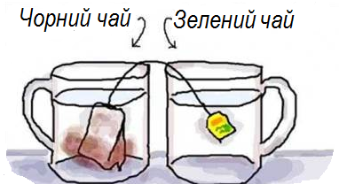
Актуальність Теми
Актуальність теми полягає у тому, що гумор і жарти є необхідними елементом спілкування, але багато характеристик англійського гумору ще не вивчені, як у повсякденному спілкуванні, так і в лінгвістичній літературі.
Англійський гумор такий
Англійський…

Slide 4
Теоретична Значущість
Теоретична значущість моєї роботи відзначається тим, що ця робота робить певний внесок в розвиток теоретичного дискурсу теорії в області гумористичного мовного дійства жанру

Slide 5
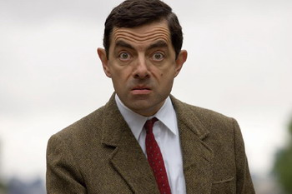
Мета Роботи
Мета моєї роботи полягає у визначенні особливостей та помітних характеристик англійського гумору на основі різних жанрів анекдотів, повсякденних жартів.

Slide 6

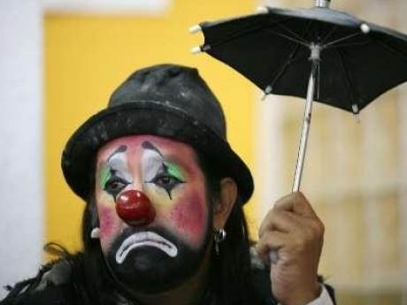
Об’єкт Дослідження
Об’єктом дослідження є англійські анекдоти та повсякденний сучасний жарт.

Slide 7

Завдання
Опрацювання літератури, пов'язаної з цією проблемою та з’ясування того, як автори трактують особливості англійського гумору;
Вивчення особливостей англійського гумору, як одної з характеристик національного стереотипу;
Визначення особливостей англійського гумору в жартах, анекдотах та в гумористичному тексті;
Сформулювання відмінних особливостей англійського гумору.

Slide 8
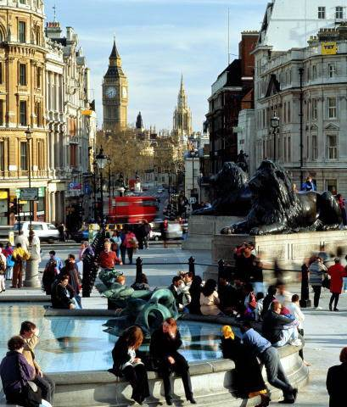
Методи Досліждення
науково-теоретичний пошук;
аналіз науково-літературних, методичних та критичних джерел;
метод порівняння;
метод зіставлення.

Slide 9

Наукова Новизна
Виявлені нові характерні ознаки ситуацій англомовного гумористичного спілкування
Комунікативний намір учасників спілкування уникнути серйозної розмови
Гумористична тональність спілкування, тобто прагнення скоротити дистанцію та критичне переосмислення певної інформації

Slide 10
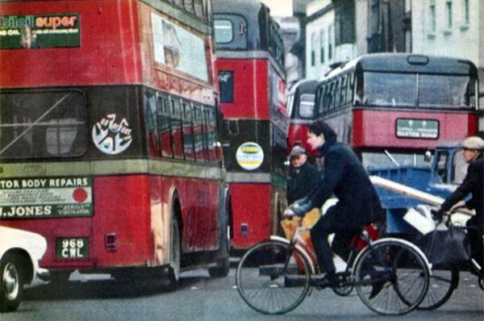
Сфера Застосування
Ділові відносини.
Публіцистична стаття.
Спілкування:
-побутове;
-дипломатичне;
-професійне

Slide 11

Висновки
Наше дослідження ще раз довело:
Гумор є національно неповторним явищем;
Оригінальність гумору є історично непостійною;
Багаті джерела національної ідентичності гумору закладені мовою

Slide 12
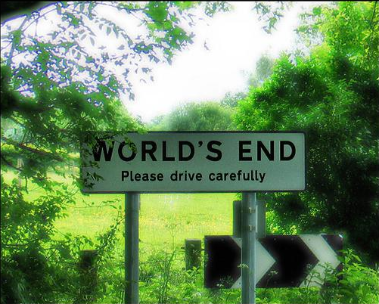

Slide 13
Література
Поцепцов Г.Г. Язик и юмор. – К.,1990
Гамбург Л. " Сэр Джон Фальстав, мистер Пиквик, Дживс и все-все-все…" К., Грамота, 2003. – 272 с.:ил.
Английские рассказы. – М., Высш. шк., 1993. – 94с.
Pocheptsov G.G. Language and humor. – Kiev. – vysha skola. – 1990
В.К. Мюллер. Большой англо-русский словарь. 250 000 слов и словосочетаний. Новая редакция. – М.: ООО " Дом Славянской книги", 2008. – 706с.

Slide 14

Thank You for Your Kind Attention

